Slide 1

Python函数

Slide 2
函数介绍
函数的定义
函数的参数
函数的返回值
函数说明文档
函数的嵌套调用
变量的作用域
综合案例

Slide 3
快速体验函数的使用
了解函数的作用

Slide 4
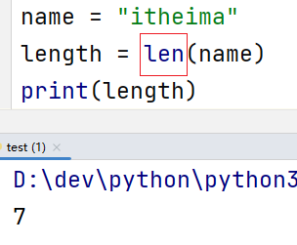

函数
函数：是组织好的，可重复使用的，用来实现特定功能的代码段。
因为，len()是Python内置的函数：
是提前写好的
可以重复使用
实现统计长度这一特定功能的代码段
为什么随时都可以使用
len()统计长度？
我们使用过的：input()、print()、str()、int()等都是Python的内置函数

Slide 5

函数的快速体验
接下来，让我们实际的体验一下函数的使用。
让我们在PyCharm中完成一个案例需求：
不使用内置函数len()，完成字符串长度的计算。
> 体验代码，会出现未学习到的语法，同学们只需要关心效果即可，语法后面会详细讲解。

Slide 6

为什么要学习、使用函数呢？
为了得到一个针对特定需求、可供重复利用的代码段
提高程序的复用性，减少重复性代码，提高开发效率

Slide 7
1. 函数是：
组织好的、可重复使用的、用来实现特定功能的代码段
2. 使用函数的好处是：
将功能封装在函数内，可供随时随地重复利用
提高代码的复用性，减少重复代码，提高开发效率

Slide 8
函数介绍
函数的定义
函数的参数
函数的返回值
函数说明文档
函数的嵌套调用
变量的作用域
综合案例

Slide 9
掌握函数的基础定义语法

Slide 10

函数的定义
函数的定义：
函数的调用：
函数名(参数)
注意事项
① 参数如不需要，可以省略（后续章节讲解）
② 返回值如不需要，可以省略（后续章节讲解）
③ 函数必须先定义后使用

Slide 11
1. 函数的定义语法
2. 函数使用步骤:
先定义函数
后调用函数
3. 注意事项：
参数不需要，可以省略
返回值不需要，可以省略

Slide 12

练习案例：自动查核酸
定义一个函数，函数名任意，要求调用函数后可以输出如下欢迎语：

Slide 13
函数介绍
函数的定义
函数的参数
函数的返回值
函数说明文档
函数的嵌套调用
变量的作用域
综合案例

Slide 14
掌握函数传入参数的使用

Slide 15
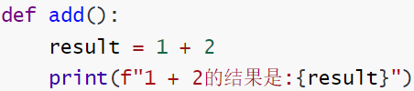
函数的传入参数
传入参数的功能是：在函数进行计算的时候，接受外部（调用时）提供的数据
有如下代码，完成了2个数字相加的功能：
函数的功能非常局限，只能计算1 + 2。
有没有可能实现：每一次使用函数，去计算用户指定的2个数字，而非每次都是1 + 2呢？
可以的，使用函数的传入参数功能，即可实现。

Slide 16
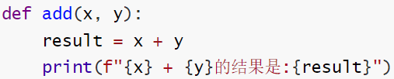
函数的传入参数 - 传参定义
基于函数的定义语法：
可以有如下函数定义：
实现了，每次计算的是x + y，而非固定的1 + 2
x + y的值，可以在调用函数的时候指定。

Slide 17
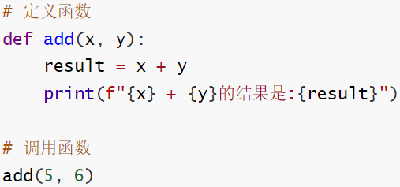
函数的传入参数 - 语法解析
语法解析：
函数定义中，提供的x和y，称之为：形式参数（形参），表示函数声明将要使用2个参数
参数之间使用逗号进行分隔
函数调用中，提供的5和6，称之为：实际参数（实参），表示函数执行时真正使用的参数值
传入的时候，按照顺序传入数据，使用逗号分隔

Slide 18
函数的传入参数
传入参数的数量是不受限制的。
可以不使用参数
也可以仅使用任意N个参数

Slide 19
1. 函数的传入参数的作用是？
在函数运行的时候，接受外部传入的数据
2. 使用方式
3. 注意事项
函数定义中的参数，称之为形式参数
函数调用中的参数，称之为实际参数
函数的参数数量不限，使用逗号分隔开
传入参数的时候，要和形式参数一一对应，逗号隔开

Slide 20
练习案例：升级版自动查核酸
定义一个函数，名称任意，并接受一个参数传入（数字类型，表示体温）
在函数内进行体温判断（正常范围：小于等于37.5度），并输出如下内容：

Slide 21
函数介绍
函数的定义
函数的参数
函数的返回值
函数说明文档
函数的嵌套调用
变量的作用域
综合案例

Slide 22

函数的返回值
函数返回值的定义
None类型

Slide 23
掌握函数返回值的作用
掌握函数返回值的定义语法

Slide 24



什么是返回值
生活中的返回值：
参数
帮我买3瓶可乐
收到
给你
返回值

Slide 25
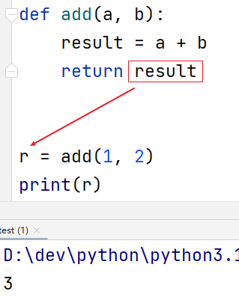
什么是返回值
程序中的返回值：
如图代码
定义两数相加的函数功能。完成功能后，会将相加的结果返回给函数调用者
所以，变量r接收到了函数的执行结果。
综上所述：
所谓“返回值”，就是程序中函数完成事情后，最后给调用者的结果

Slide 26
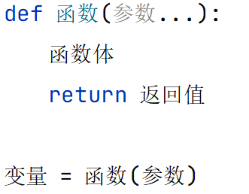

返回值的语法
语法格式如图：
如图，变量就能接收到函数的返回值
语法就是：通过return关键字，就能向调用者返回数据
去实践一下吧：
定义一个函数，完成两数相加的功能，并返回结果

Slide 27
1. 什么是函数返回值？
函数在执行完成后，返回给调用者的结果
2. 返回值的应用语法：
使用关键字：return 来返回结果
3. 注意：
函数体在遇到return后就结束了，所以写在return后的代码不会执行。

Slide 28
函数的返回值
函数返回值的定义
None类型

Slide 29
None类型
思考：如果函数没有使用return语句返回数据，那么函数有返回值吗？
实际上是：有的。
Python中有一个特殊的字面量：None，其类型是：<class 'NoneType'>
无返回值的函数，实际上就是返回了：None这个字面量
None表示：空的、无实际意义的意思
函数返回的None，就表示，这个函数没有返回什么有意义的内容。
也就是返回了空的意思。

Slide 30
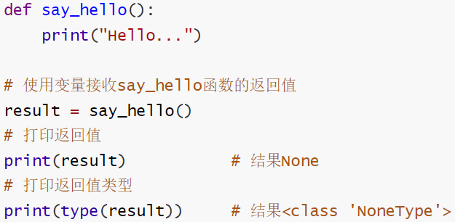
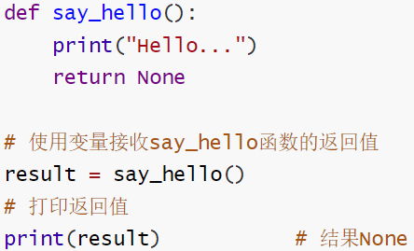
None类型
演示：
None可以主动使用return返回，效果等同于不写return语句：

Slide 31
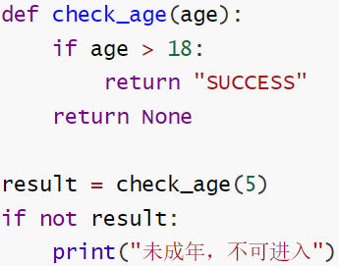

None类型的应用场景
None作为一个特殊的字面量，用于表示：空、无意义，其有非常多的应用场景。
用在函数无返回值上
用在if判断上
在if判断中，None等同于False
一般用于在函数中主动返回None，配合if判断做相关处理
用于声明无内容的变量上
定义变量，但暂时不需要变量有具体值，可以用None来代替

Slide 32
1. 什么是None
None是类型’NoneType’的字面量，用于表示：空的、无意义的
2. 函数如何返回None
不使用return语句即返回None
主动return None
3. 使用场景
函数返回值
if判断
变量定义

Slide 33
函数介绍
函数的定义
函数的参数
函数的返回值
函数说明文档
函数的嵌套调用
变量的作用域
综合案例

Slide 34
1. 掌握通过注释对函数进行解释说明

Slide 35
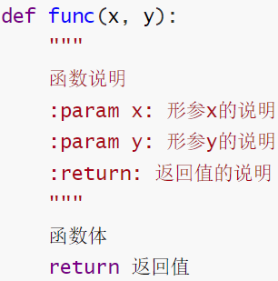
函数的说明文档
函数是纯代码语言，想要理解其含义，就需要一行行的去阅读理解代码，效率比较低。
我们可以给函数添加说明文档，辅助理解函数的作用。
语法如下：
通过多行注释的形式，对函数进行说明解释
内容应写在函数体之前

Slide 36
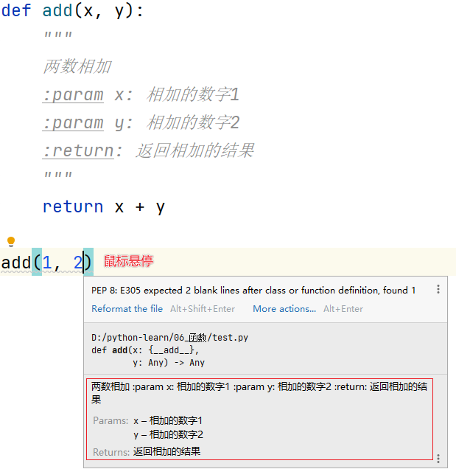
在PyCharm中查看函数说明文档
在PyCharm编写代码时，可以通过鼠标悬停，查看调用函数的说明文档

Slide 37
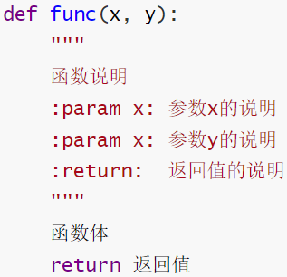
1. 函数说明文档的作用是？
对函数进行说明解释，帮助更好理解函数的功能
2. 定义语法
:param 用于解释参数
:return 用于解释返回值

Slide 38
函数介绍
函数的定义
函数的参数
函数的返回值
函数说明文档
函数的嵌套调用
变量的作用域
综合案例

Slide 39
1. 掌握函数的嵌套调用
2. 理解嵌套调用的执行流程

Slide 40
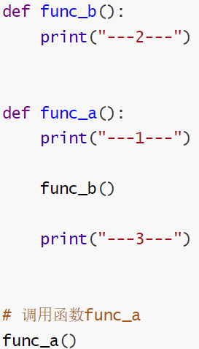
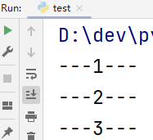
什么是函数的嵌套
所谓函数嵌套调用指的是一个函数里面又调用了另外一个函数
执行效果：

Slide 41
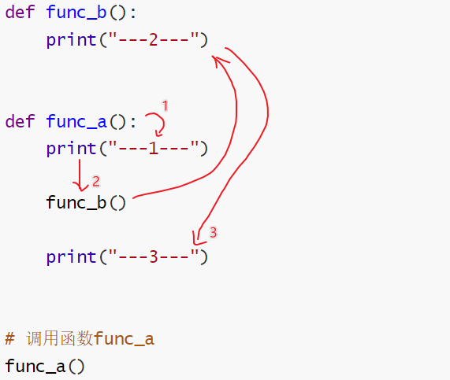
执行过程
如果函数A中，调用了另外一个函数B，那么先把函数B中的任务都执行完毕之后才会回到上次 函数A执行的位置

Slide 42
1. 什么是嵌套调用
在一个函数中，调用另外一个函数
2. 执行流程
函数A中执行到调用函数B的语句，会将函数B全部执行完成后，继续执行函数A的剩余内容

Slide 43
函数介绍
函数的定义
函数的参数
函数的返回值
函数说明文档
函数的嵌套调用
变量的作用域
综合案例

Slide 44
知道什么是局部变量
知道什么是全局变量

Slide 45
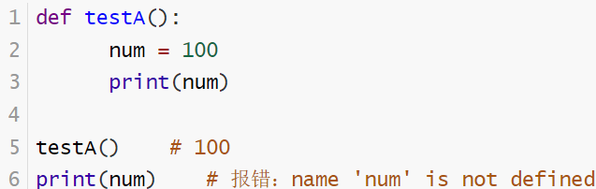
局部变量
变量作用域指的是变量的作用范围（变量在哪里可用，在哪里不可用）
主要分为两类：局部变量和全局变量
所谓局部变量是定义在函数体内部的变量，即只在函数体内部生效
变量a是定义在`testA`函数内部的变量，在函数外部访问则立即报错.
局部变量的作用：在函数体内部，临时保存数据，即当函数调用完成后，则销毁局部变量

Slide 46
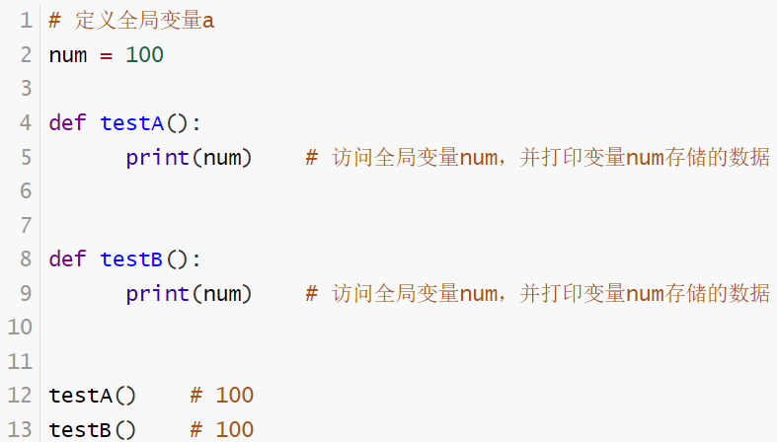
全局变量
所谓全局变量，指的是在函数体内、外都能生效的变量
思考：如果有一个数据，在函数A和函数B中都要使用，该怎么办？
答：将这个数据存储在一个全局变量里面

Slide 47
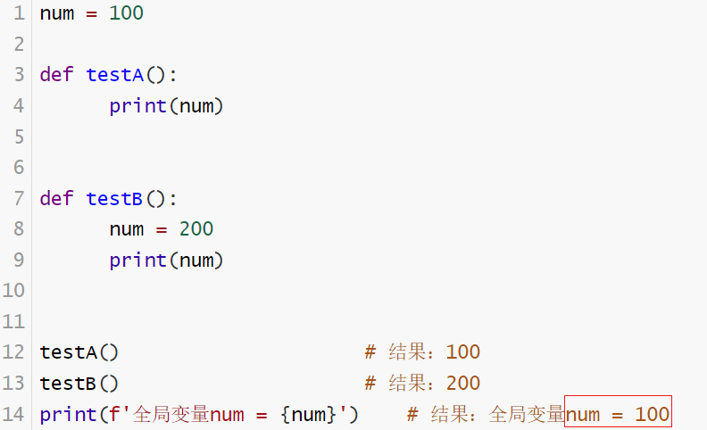
global关键字
思考：`testB`函数需要修改变量num的值为200，如何修改程序？
`testB`函数内部的 num = 200 是定义了一个局部变量

Slide 48
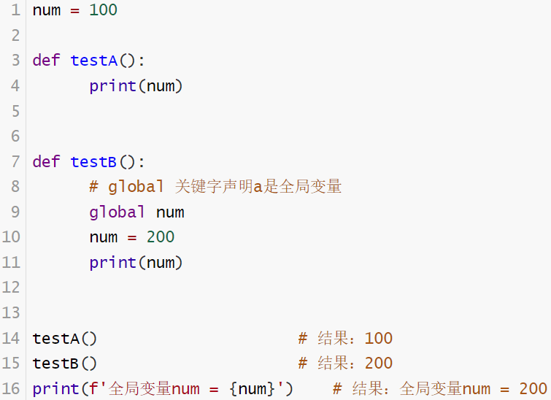
global关键字
☆ 使用 global关键字 可以在函数内部声明变量为全局变量, 如下所示

Slide 49
1. 什么是局部变量
作用范围在函数内部，在函数外部无法使用
2. 什么是全局变量
在函数内部和外部均可使用
3. 如何将函数内定义的变量声明为全局变量
使用global关键字，global 变量

Slide 50
函数介绍
函数的定义
函数的参数
函数的返回值
函数说明文档
函数的嵌套调用
变量的作用域
综合案例

Slide 51
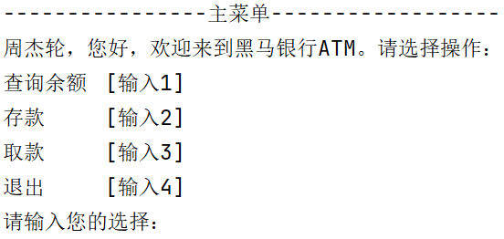

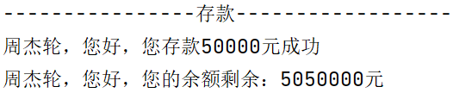
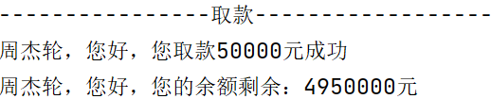
综合案例：黑马ATM
主菜单效果
查询余额效果
存、取款效果

Slide 52
综合案例：黑马ATM
定义一个全局变量：money，用来记录银行卡余额（默认5000000）
定义一个全局变量：name，用来记录客户姓名（启动程序时输入）
定义如下的函数：
查询余额函数
存款函数
取款函数
主菜单函数
要求：
程序启动后要求输入客户姓名
查询余额、存款、取款后都会返回主菜单
存款、取款后，都应显示一下当前余额
客户选择退出或输入错误，程序会退出，否则一直运行

